Slide 2
Da erschien ihm der Engel des HERRN und sprach zu ihm:…
Richter 6,12

Slide 3
du tapferer Held!
Richter 6,12

Slide 4
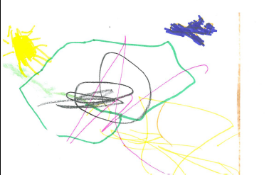

Slide 5
Der HERR ist mit dir,
du tapferer Held!
Richter 6,12

Slide 6
Er hat das erwählt, was von der Welt verachtet und gering geschätzt wird, und es eingesetzt, um das zunichte zu machen, was in der Welt wichtig ist,

Slide 7
damit kein Mensch sich je vor Gott rühmen kann.
1. Korinther 1,28-29

Slide 8
Aber der Geist des HERRN umkleidete Gideon.
Richter 6,34

Slide 9
tat,
wie der HERR zu ihm geredet hatte.
Richter 6,27

Slide 10
Aber der Geist des HERRN umkleidete Gideon.
Richter 6,34

Slide 11
